Slide 1
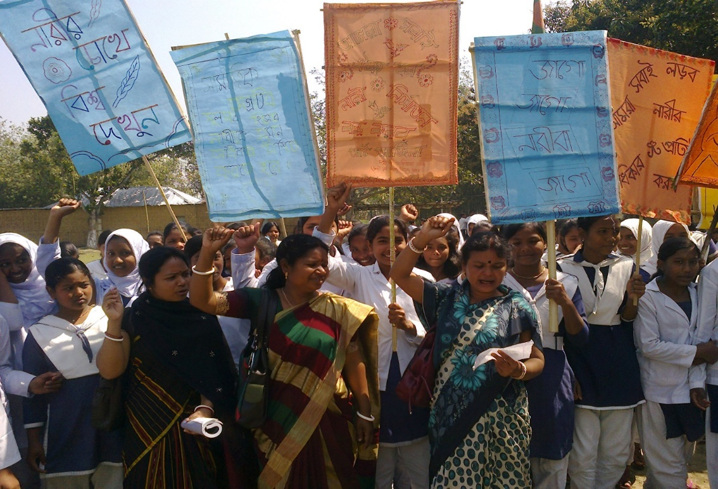
স্বাগতম

Slide 2
মোঃ সোহেল কবীর
সহ-সুপার
মাইজপাড়া দাখিল মাদ্রাসা,
মৌলভীবাজার সদর
মোবাইল : ০১৭১১৪৫৯৯৭৭
ই-মেইল: mdsuhelkabir@gmail.com

Slide 3
পাঠ পরিচিতি
শ্রেণিঃ- 7ম
বিষয়ঃ- বাংলাদেশ ও বিশ্ব পরিচয়
অধ্যায়- ৯ পাঠ- ৪
তারিখঃ 00/০0/২০20 খ্রিঃ
সময়ঃ- ৪৫ মিনিট

Slide 4
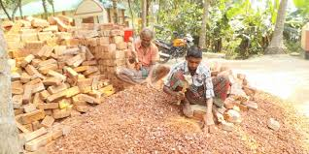
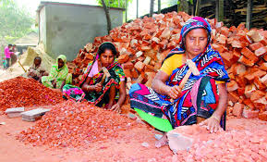
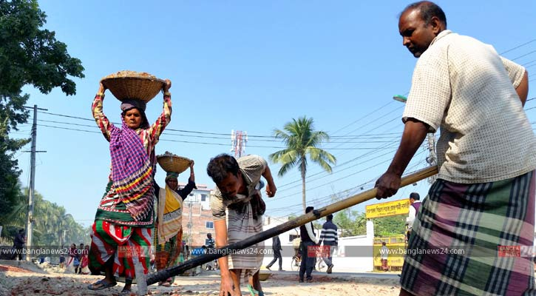
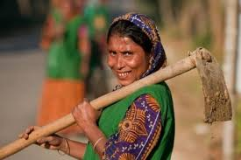
ছবিগুলো দেখে বল ,কাজের মজুরী কি সমান দেয়া হয় ?

Slide 5
নারীর অধিকার

Slide 6
শিখনফল
১। বাংলাদেশে নারী অধিকারের ধারনাটি ব্যাখ্যা করতে পারবে
২। সমাজে নারীর অবস্থান ও অধিকার ব্যাখ্যা করতে পারবে।
৩।নারী অধিকারের গুরুত্ব বর্ণনা করতে পারবে।

Slide 7
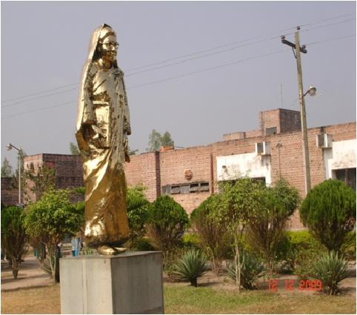
বেগম রোকেয়া পুরুষ ও নারীকে একটি গাড়ির দুটি চাকার সঙ্গে তুলনা করেছেন।

Slide 8
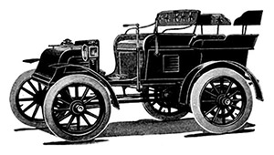
সমান চাকার গাড়ি সুন্দর ভাবে চলতে পারে
অসমান চাকার গাড়ি চলতে সমস্যা হয়

Slide 9
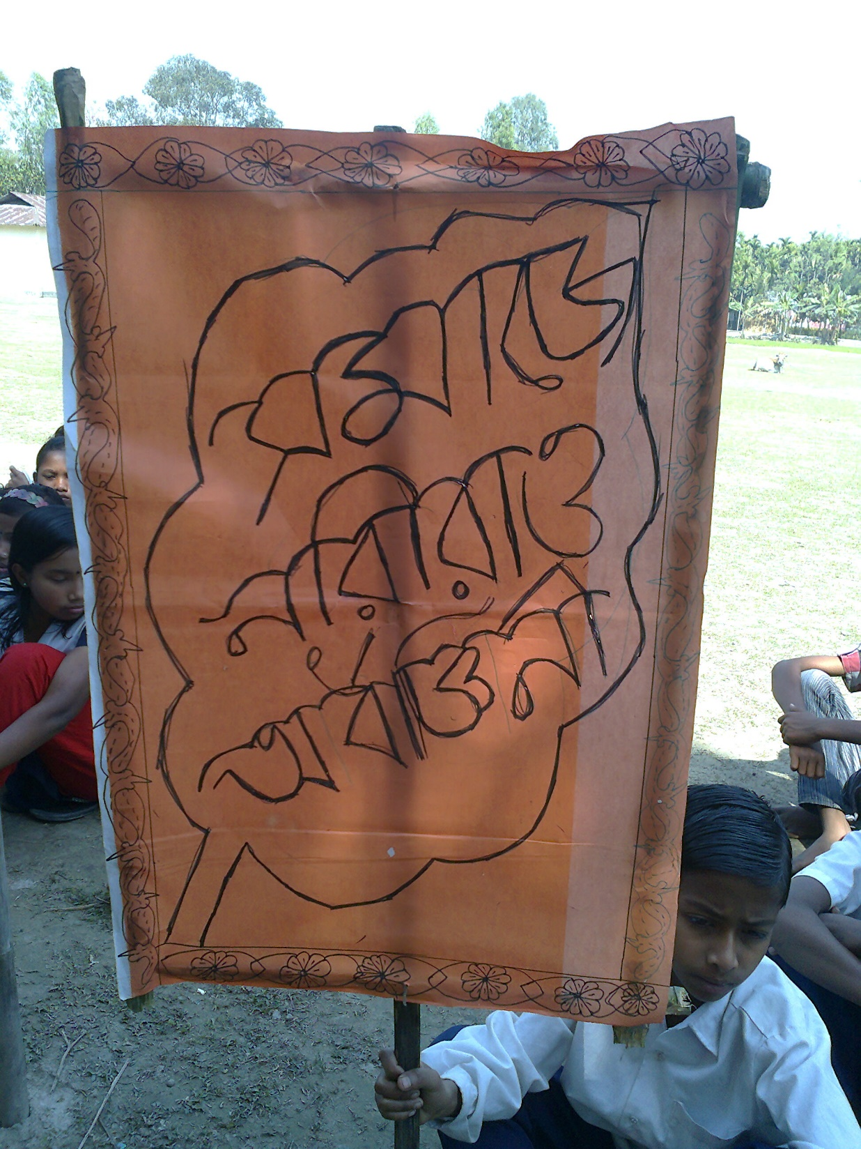
বাংলাদেশের সমাজে নারীর অবস্থান

Slide 10
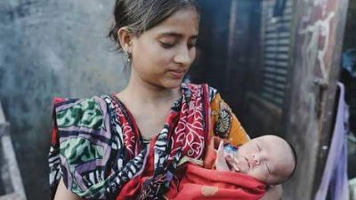
পিতা-মাতা কন্যাকে বোঝা মনে করে।

Slide 11
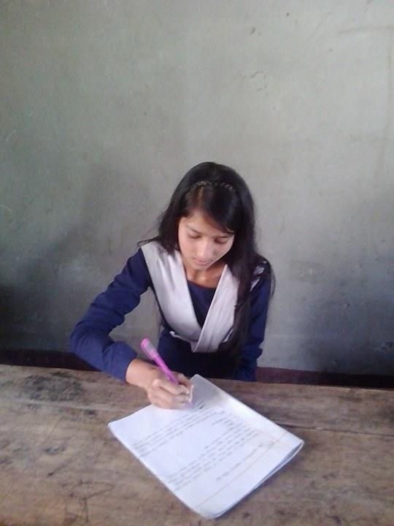
নারীর প্রতি সমাজের দৃষ্টিভঙ্গি পরিবর্তন প্রয়োজন কেন?

Slide 12
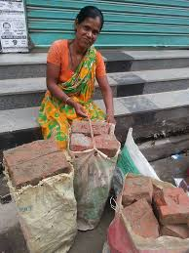
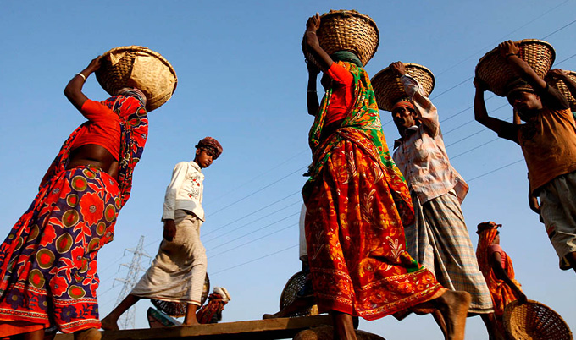
সমান মজুরিতে নারীদের বঞ্চিত করা হচ্ছে

Slide 13
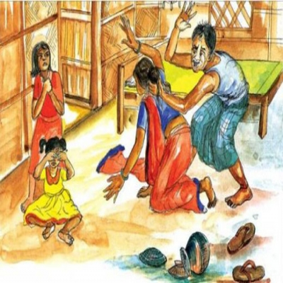
নারীদেরকে শারীরিক ও মানসিক নানা নির্যাতন করা হচ্ছে

Slide 14
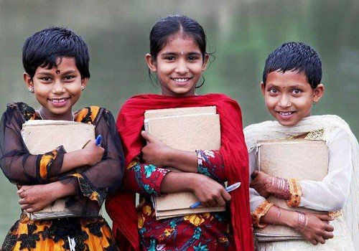
বর্তমানে অবস্থা বদলাতে শুরু করেছে

Slide 15
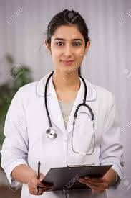
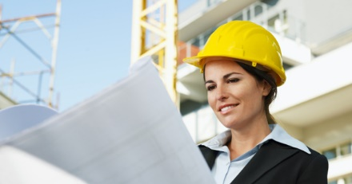
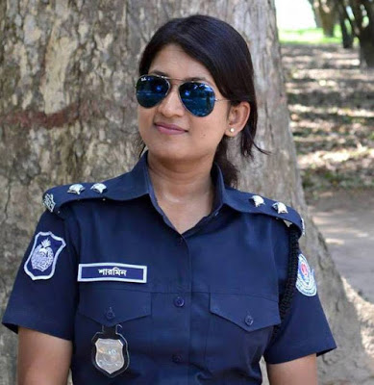
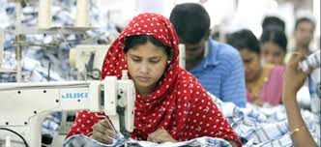
নারী অধিকারের গুরুত্ব

Slide 16
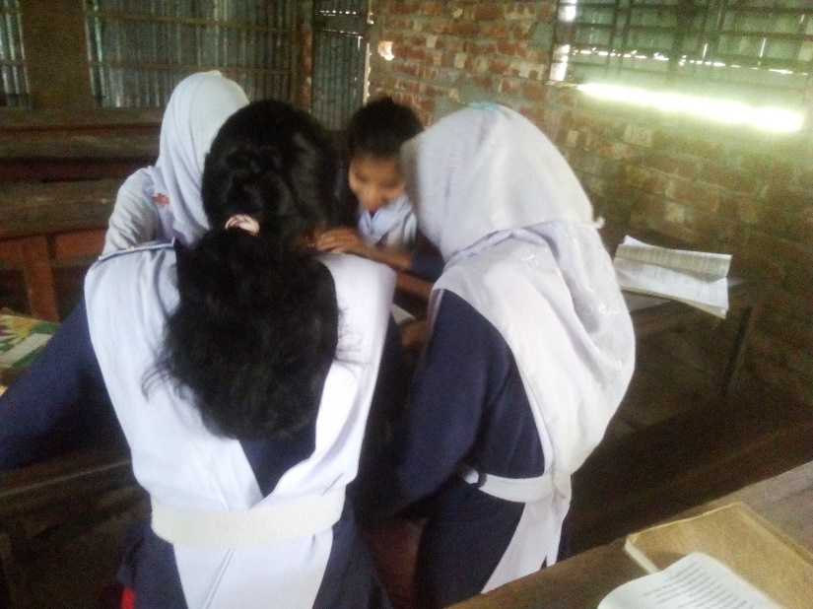
দলীয় কাজ
একজন শিক্ষিত স্বাবলম্বী নারী ঘরে ও বাইরে উভয় ক্ষেত্রে কীভাবে গঠনমুলক ভুমিকা পালন করে- যুক্তি প্রদর্শন কর।

Slide 17
মূল্যায়ন
১। বেগম রোকেয়া পুরুষ ও নারীকে কীসের সাথে তুলনা করেছেন?
২। কোন কোন ক্ষেত্রে নারীদের প্রতি বৈষম্য করা হচ্ছে ?
৩। মোট জনসংখ্যার কত ভাগ নারী?

Slide 18
বাড়ির কাজ
সমাজে নারীর ভূমিকা কেন গুরুত্বপূর্ণ তা ব্যাখ্যা করো।

Slide 19
স
বা
ই
কে
ধ
ন্য
বা
দ

